Slide 1
提纲
背景
需求
任务与目标
整体架构
功能模块
各功能模块设计
计划

Slide 2
背景
高能同步辐射光源（HEPS）是国家重大科技基础设施，服务于超高空间分辨、时间分辨、能量分辨的高通量同步辐射实验。预计每天平均产生200TB的实验数据。
数据管理软件能实现科学数据高效的组织和利用，实现科学数据生命周期的跟踪与管理，提高前沿交叉学科基础研究、基础应用研究成果产出效率。

Slide 3
需求
为数据管理开发人员提供WEB界面能简单、便捷地配置元数据模型及模型之间的关系
通过简单的元数据模型配置，自动生成API，满足其他各系统与数据管理软件之间的交互需求
不同的元数据需要关系/非关系型数据库的支持
兼容已有的数据管理元数据目录，支持从已有数据库生成元数据模型
通过数据管理软件框架可快速开发和部署数据管理软件

Slide 4
任务与目标
目标：实现数据管理软件快速、便捷的开发和部署
通过web界面实现元数据模型及模型关系配置
通过元数据模型及模型关系配置快速生成API
实现API对元数据模型及模型关系的验证
支持基于关系型和非关系型数据库建立元数据模型
预置HEPS通用的元数据模型，可实现元数据管理目录API快速部署
实现由已有数据源生成元数据模型的逆向工程

Slide 5
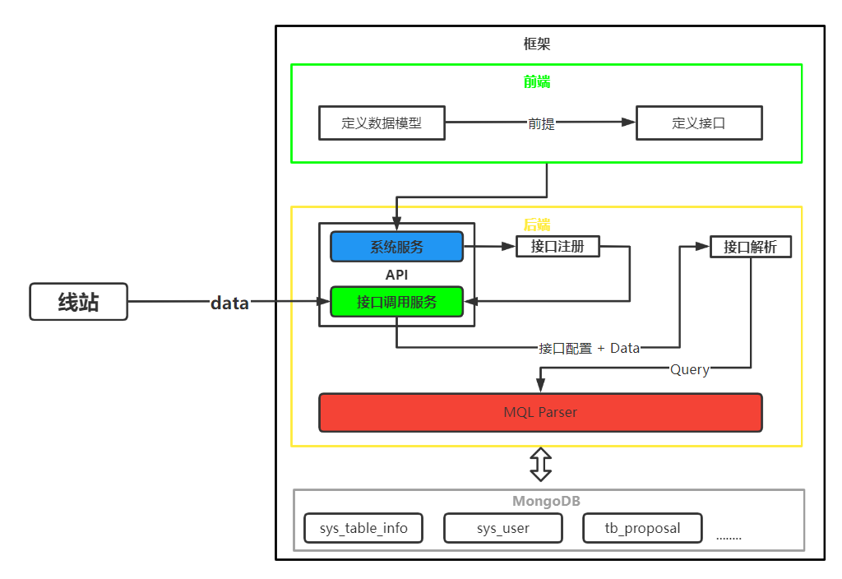
整体架构（需要清晰定义功能模块，体现在整体架构中）
用户在前端定义数据模型和接口，接口供线站调用。后端不仅负责系统服务，还要提供接口自动化创建的功能，创建好的接口能够被即时调用。数据库的实体表分为两类：系统级别、用户级别。
使用API的有：线站DAQ系统、存储系统、数据传输系统、数据服务系统

Slide 6
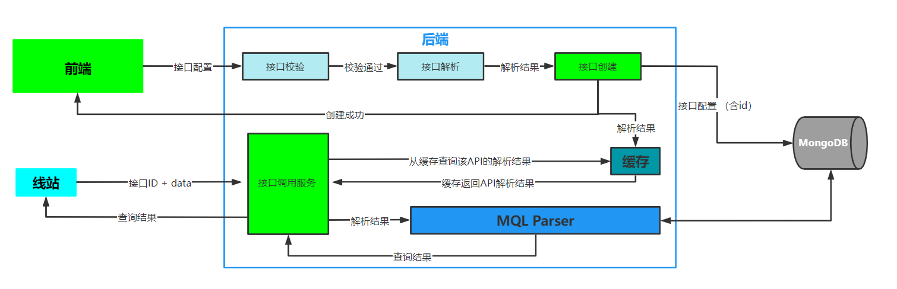
业务流

Slide 7
功能模块
1.数据源
配置数据源、应用数据源、数据管理
2.数据模型
模型定义、模型结构、模型关系、模型库和字段库
3.动态接口
接口注册、接口校验、接口解析、数据校验、MQL Parser

Slide 8
功能模块
1. 数 据 源

Slide 9


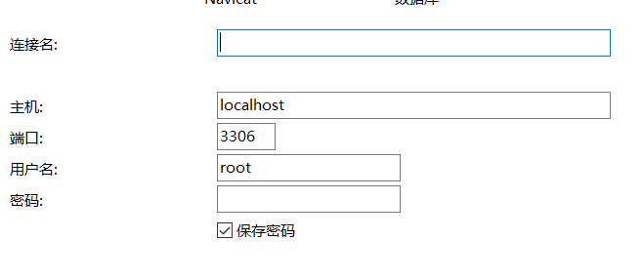


功能模块
配置数据源
本系统的运行依赖于Mysql数据库，数据管理可以选择多种数据源。Mysql数据库为本系统提供系统级别的基础
数据存储服务，在此基础上，支持不同数据源为数据管理过程提供服务。
备注：系统基础数据库方便移植到二次开发框架
配置数据源（即指定数据库）
数据管理软件
系统其他
数据管理
数据源
系统库
业务库

Slide 10
功能模块
应用数据源
完成数据源的配置，即可在数据源列表选择一个数据源为本系统数据管理过程服务。
注意：
①系统的数据管理过程只允许同时使用一个数据源 （如：Mysql系统数据 + MongoDB业务数据）
②数据源选择并且数据库中存在模型，不允许更换数据源
数据管理软件
系统其他
数据管理
User集合
Proposal集合
字段树根节点id
数据源
id | model_name | model_type | fields | remark
1 | user | mongo | 1 | 用户模型
2 | proposal | mongo | 9 | 提案模型
Model表
API表

Slide 11
功能模块
数据管理
数据源的选择能够确定数据管理过程所依赖的业务数据库，为了更好地管理业务数据（即接口传输的元数据），
本系统需要提供该业务数据库的管理界面，便于管理开发人员维护数据。管理方式如下：
1.查看集合列表，当前业务数据库中所有集合（或者表）的查看
2.维护业务数据，对集合（或者表）中的文档（或者行数据）进行增删改查
3.逆向工程，通过其他方式（本系统外）创建在业务数据库中的集合（或者表）转换为数据模型
model
id | model_name | model_type | fields | remark
1 | user | mongo | 1
User
按照数据提取所有字段
field
id | field_name | parent_id | type | length
1 | root | -1 | string | 4
2 | name | 1 | string | 20
3 | age | 1 | int | 20
4 | sex | 1 | string | 20
5 | address | 1 | string | 20
{name: ‘lisi’, age: 20}
{name: ‘zhang’, sex: ‘nan’}
{name: ‘wang’, address: ‘北京’}
系统库
业务库

Slide 12
功能模块—数据模型
2. 数 据 模 型

Slide 13

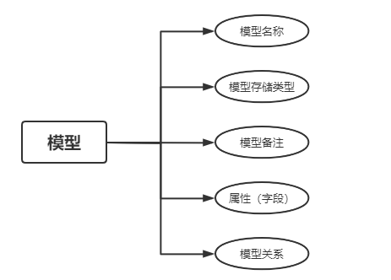
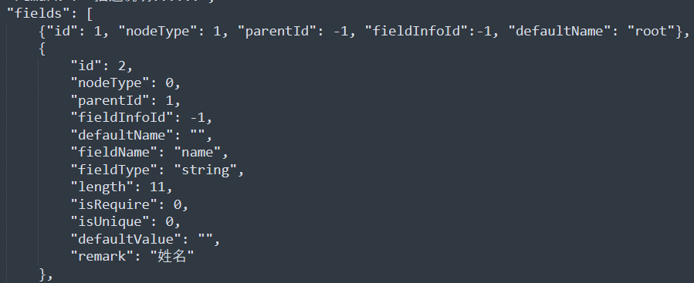

功能模块—数据模型
数据模型定义
采用面向对象的思想，数据模型就是一个实体对象的抽象。数据模型可以从多个角度去理解。创建数据模型过程
可以理解为创建表的过程，数据模型结构：

Slide 14
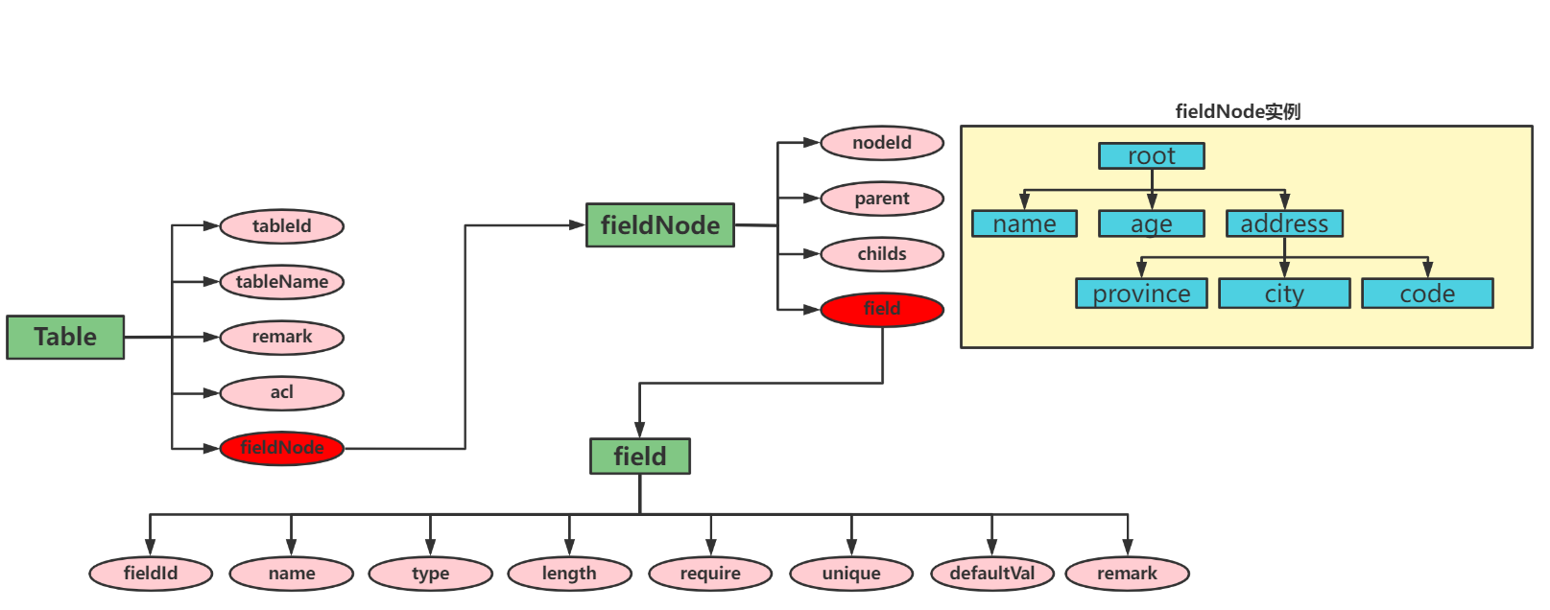
功能模块
数据模型逻辑结构

Slide 15
功能模块—数据模型
字段存储结构
数据模型的结构信息通过系统库（Mysql）进行存储，由模型表、字段表、字段节点表组成。
复用字段，允许重命名
id | model_name | field | remark
1 | user | 1 | 用户模型
id | parent_id | field_id | default_name
1 | -1 | -1 | root
2 | 1 | 100 | user_name
3 | 1 | 101
4 | 1 | 102
id | field_name | type | length | require | unique | default_value | remark
100 | name | string | 20 | 1 | 0 |  | 姓名
101 | sex | int | 1 | 0 | 0 | 1 | 1男0女
102 | age | int | 3 | 0 | 0 |  | 年龄

Slide 16
applicant
email
institute
username
experiment
proposalID
sampleID
userAccount
file_name
scientificMetadata
elog_id
optical_coupling

Slide 17
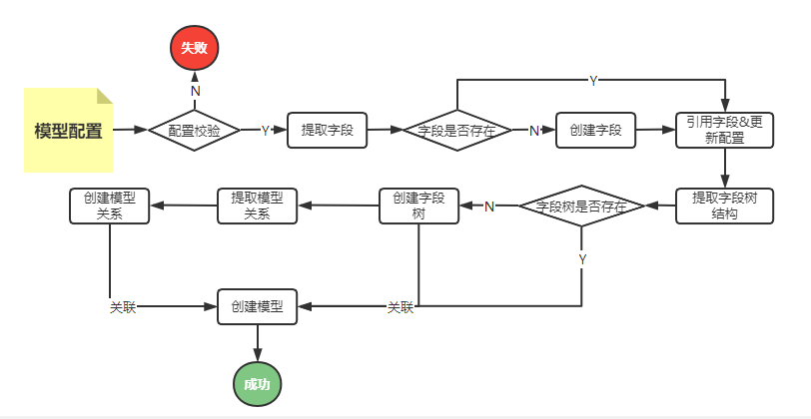
功能模块
数据模型创建过程

Slide 18
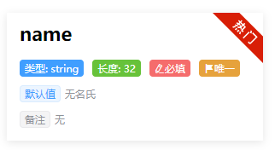
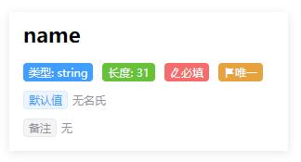

Slide 19
功能模块
数据模型关系（待考虑）
事物之间存在关系，模型是事物的抽象，因此模型之间也存在一定关系。本系统数据模型之间的关系包含：
1.继承关系
2.外键约束关系

Slide 20
功能模块
模型库和字段库
软件运行过程会产生大量数据，数据包含用户创建的数据模型、业务数据（即接口传输的元数据），从数据模型
和业务数据中能够获取模型、字段。模型库中存储本系统中出现过的所有版本模型，字段库中存储本系统出现过
的所有字段树、字段结构信息。
作用：方便数据管理开发人员管理维护模型，模型库和字段库的数据积累有助于后期的数据分析工作，提高系统
的运行效率。
来源：
1.来自模型定义
2.来自逆向工程：通过业务数据抽取数据模型
3.来自数据校验：数据通过接口传输到系统，系统会对接收到的数据进行校验，从实例数据中抽取模型与接口绑定
的模型对比，若模型库没有记录，则存入模型库

Slide 21
功能模块
3. 动 态 接 口

Slide 22
功能模块
接口注册
接口注册是一个创建动态接口的过程，通过前端配置即可迅速创建动态接口，创建过程如下：
API配置
接口注册服务
接口表
系统库
API对象(id,url)
创建的唯一id: 1000001
调用地址 url: xxx.xxx.xxx.xxx:8081/server/get?id=1000001

Slide 23
功能模块
接口校验
接口校验是在接口对象入库前，对接口配置进行的合法性验证过程。触发时机：创建或者修改接口对象
校验规则：
models
user,dept
1.mongodb集合User和dept是否存在
2.数据模型结构能否满足condition（如：条件dept.aa字段不存在dept中，接口校验失败）
3.校验limit限制是否合法
4.校验排序sort是否合法
API
condition
user.dept_id = dept.id
校验
limit
sort

Slide 24

功能模块
接口解析
接口注册成功会立即生成url地址，供调用者使用，调用者按照接口的说明（数据开发管理人员约定）进行接口调用。
下图所示，接口解析是将配置信息转换为可执行对象的过程，可执行对象本质上是存储配置信息的数据结构（
从数据库中把配置信息封装到内存对象中），它存储在内存中。接口被频繁调用的情况下，只需在创建接口时解析
接口，生成可执行对象，调用接口时不需要执行接口解析操作。
数据管理系统
http请求
动态接口服务
配置
接口解析
可执行对象
MQL Parser
MQL
数据库
调用者
url: …:8081/server/get?id=1000001
返回接口查询结果

Slide 25
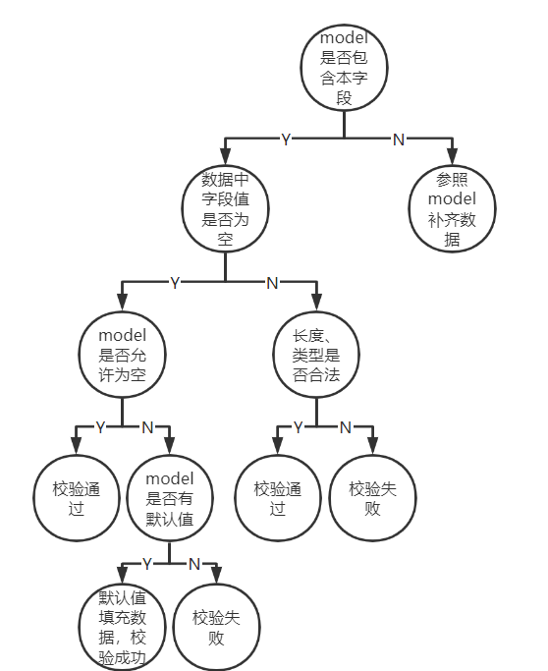
功能模块
数据校验
接口按照数据操作方式可以分为增加、删除、修改、查询四类，对于查询和删除类型的接口，数据模型对应的
MongoDB集合不会受到脏数据的污染；对于增加和修改类型的接口，示例数据需要校验通过后才能入库，否则
会破坏数据的一致性。
校验过程如下：
data
增加类型接口
获取接口中操作的数据模型结构，按照数据模型中字段的存储结构遍历，对比数据实例

Slide 26
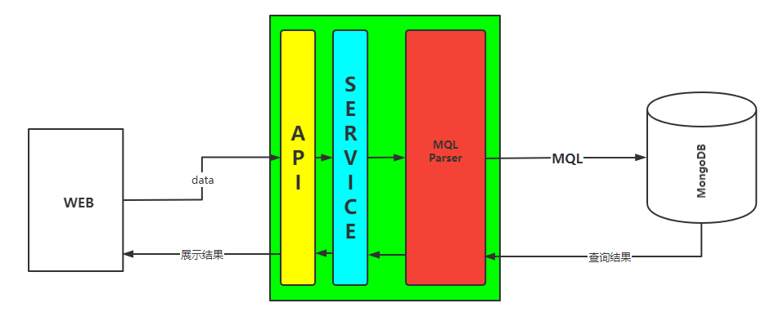
数据查询
MQL Parser
MQL Parser（MongoDB SQL Parse）是一个用于生成MongoDB SQL的语法解析器，输入：API配置 + data 输出：MongoDB SQL，
通过MQL Parser，开发人员（MQL Parser定位为框架中的一个核心组件，拿来即用）不需要关心如何拼接MongoDB SQL，只需要传入API对象和data，MQL Parser会自动生成出MongoDB SQL。

Slide 27
计划
1. 撰写元数据管理软件框架设计方案 2022.2.10
2. 熟悉前后端开发框架及其技术栈 2022.2.20
3. 完成接口配置解析模块的开发 2022.3.31
4. 完成接口自动生成模块的开发 2022.4.30
5. 软件框架的联调测试 2022.6.1

